Slide 1
Audience 開發前 review
RD2 黃彥鈞

Slide 2
大綱
專案需求
舊專案流程介紹
Audience Site v1.3 系統分析
Audience API v2.4 系統分析
Doccano
Roadmap

Slide 3
專案需求
專案現況
預期目標
目前的資料整備流程，是透過 Audience 站台 labeling_jobs人工標記或 excel 上傳，功能較陽春。
改善訓練資料準備工具，供後續 ML模型訓練用

Slide 4
舊專案流程介紹1
Labeling_jobs
模型資料 CRUD
資料標註
Modeling_jobs
建立模型任務
訓練模型
Predicting_jobs
建立貼標任務
OpView 八大族群貼標 ETL

Slide 5
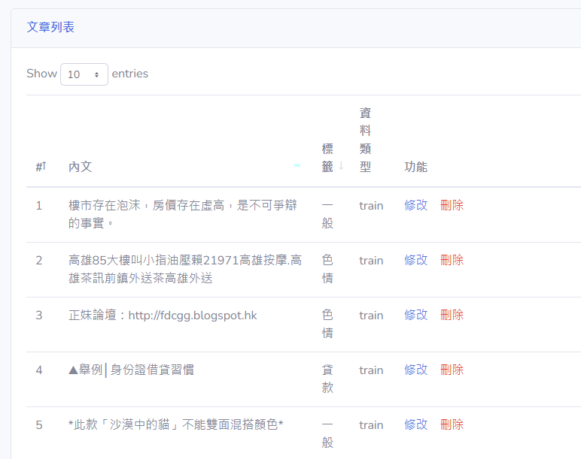
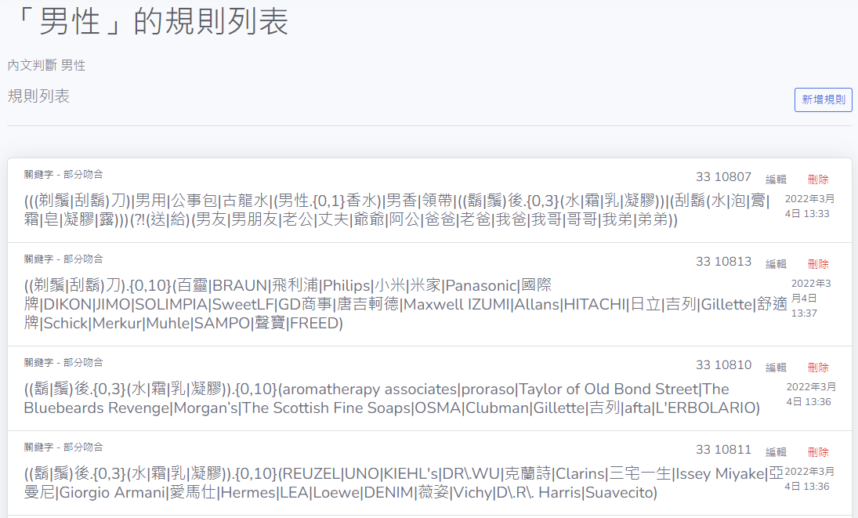
舊專案流程介紹2

Slide 6
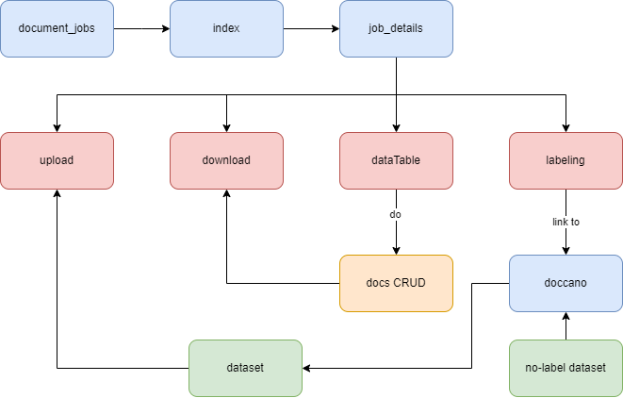
Audience Site v1.3 系統分析1
使用者建立 document_jobs 任務
貼標功能連結至 doccano 資料標註平台
使用者透過 doccano 上傳與下載待標記與完成標記之資料集
完成標記資料須上傳至對應 document_jobs 任務
任務頁面提供任務資料 CRUD 功能，讓使用者可以調整資料
使用者可下載調整後資料

Slide 7
Audience Site v1.3 系統分析2
document_jobs/
templates/
index.html
job_details.html
admin.py
apps.py
models.py
serializers.py
tasks.py
urls.py
views.py

Slide 8
Audience Site v1.3 系統分析2
Doccano 服務預計透過 docker-compose 部署於 190
Audience document_jobs 僅儲存任務資訊
Task_id
建立者
任務細節資料另外儲存於 Audience result
任務資料集透過 Audience API 儲存於 Audience result

Slide 9
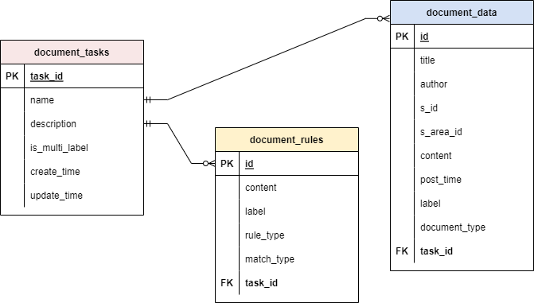
Audience API v2.4 系統分析
API
/document
/task/add
/{task_id}
/{task_id}/update
/{task_id}/delete
/{task_id}/dataset/add
/{dataset_id}/update
/{dataset_id}/delete
/{task_id}/dataset/upload
/{task_id}/dataset/download
Celery
import_document
Export_document

Slide 10
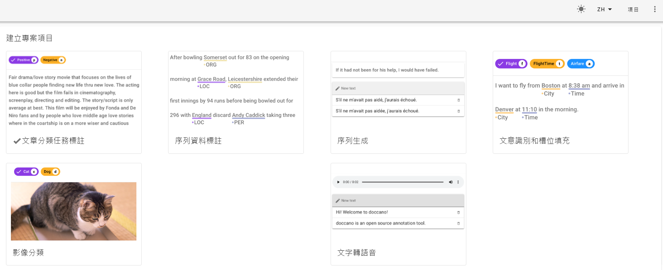
Doccano 1
預期修改 doccano 使用者介面用語，以符合 Audience 貼標操作
新增繁體中文

Slide 11
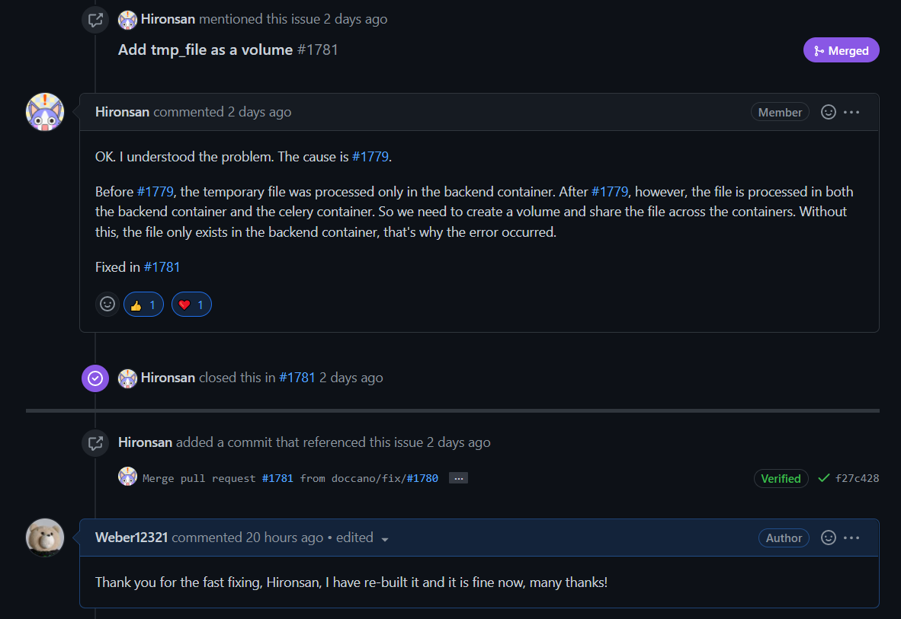
Doccano 2
Latest bug fix

Slide 12
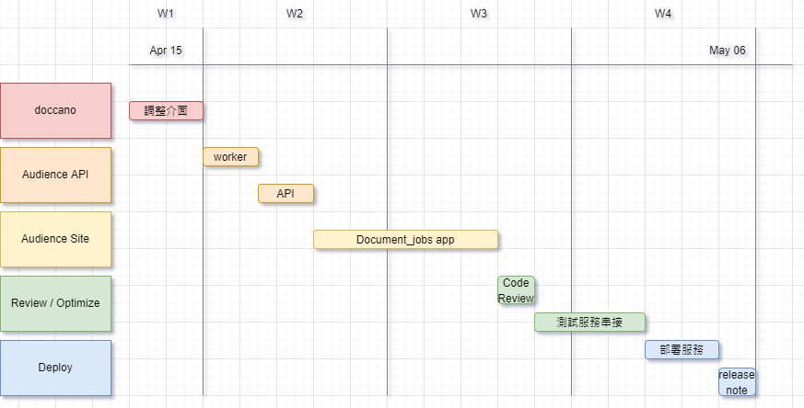
Roadmap

